Slide 1


Умная остановка
«СмартСтоп»
Крайнова Ю.Д., ИГЭУ, 3 курс, факультет экономики и управления
Воронова А.А., ИГЭУ, 3 курс, факультет экономики и управления
Ершов В.С., ИГЭУ, 3 курс, факультет экономики и управления

Slide 2
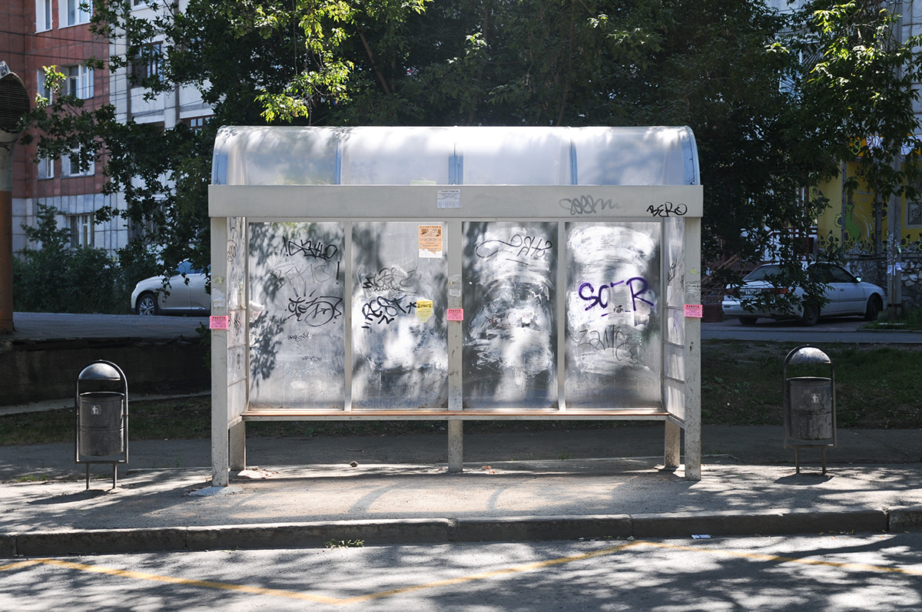
АКТУАЛЬНОСТЬ

Slide 3
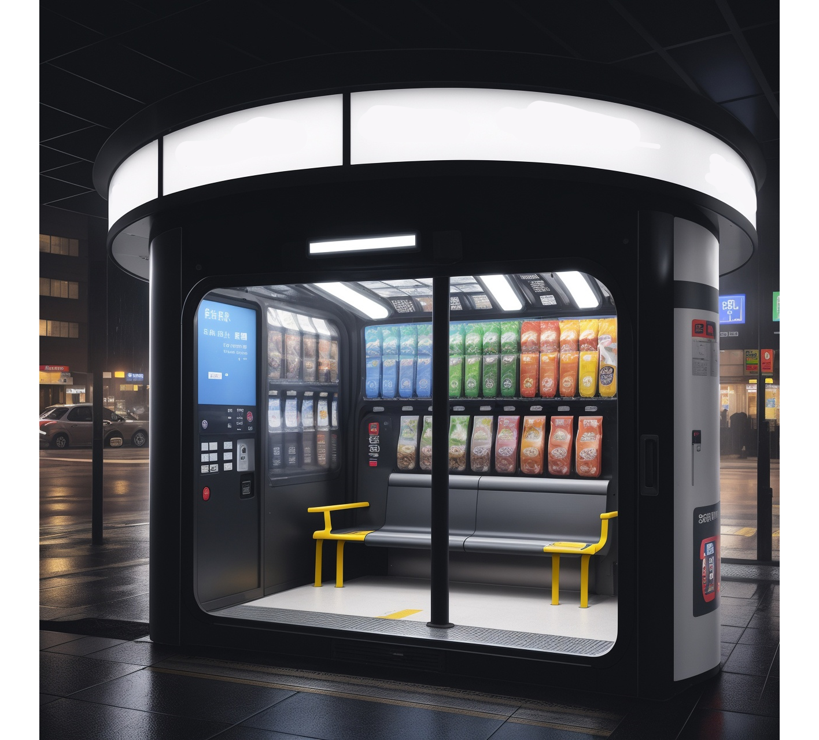
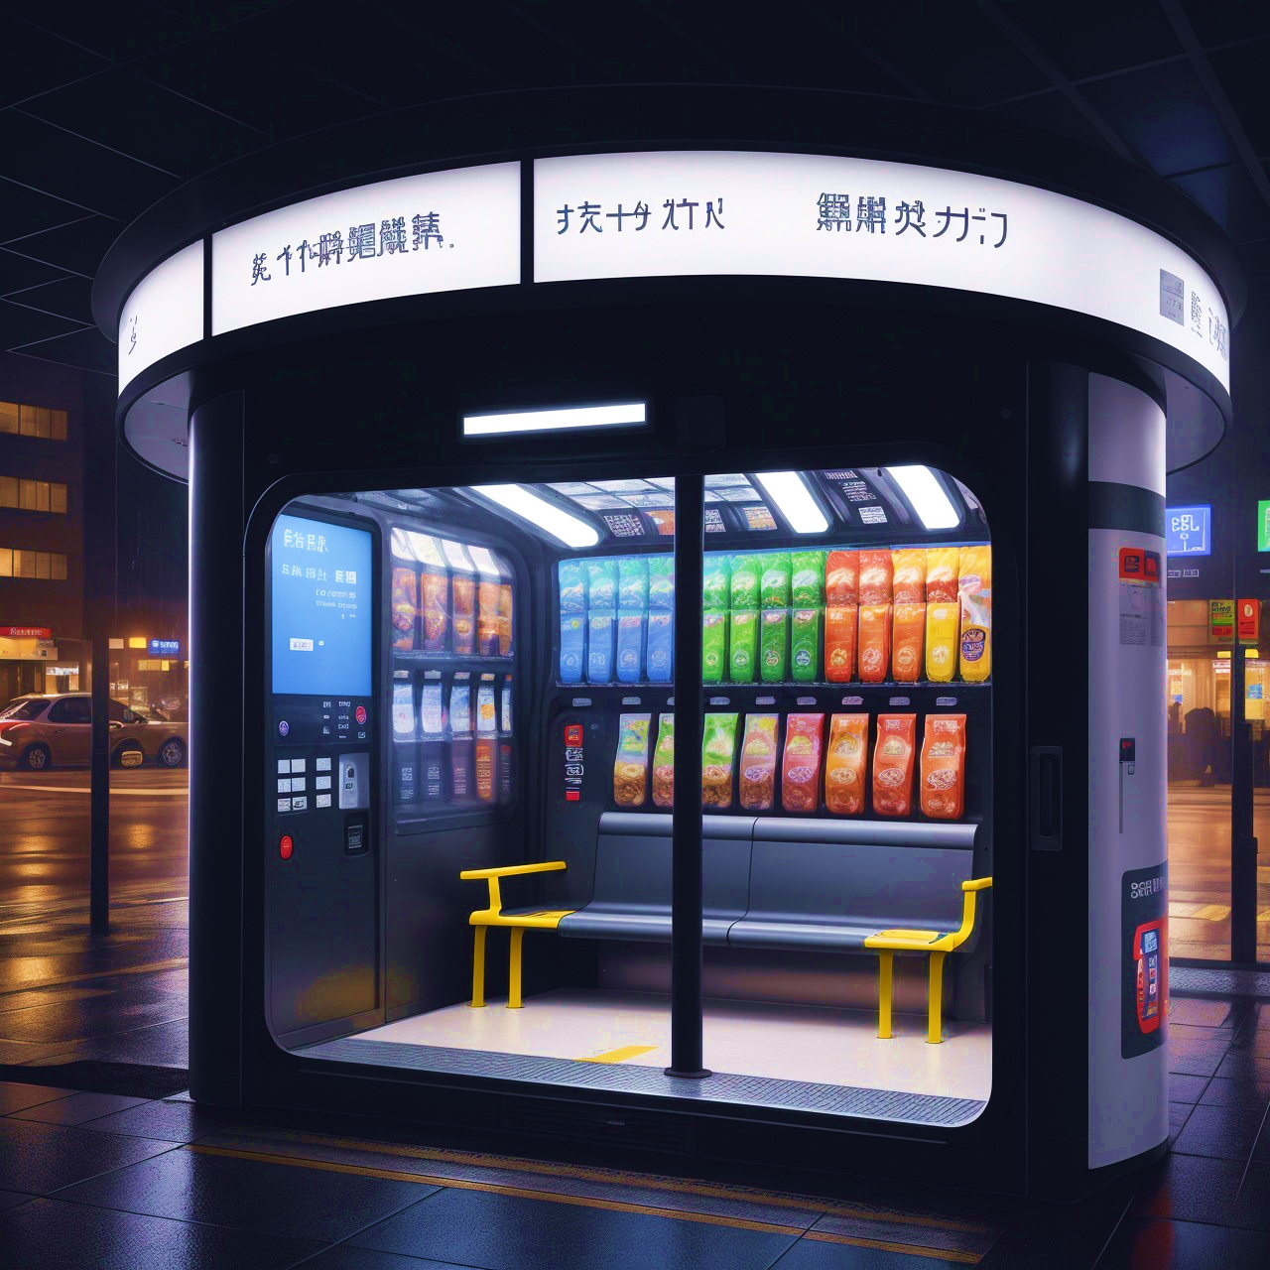
АКТУАЛЬНОСТЬ

Slide 4
ПРОБЛЕМА
-отсутствие пространства для информационных табличек и рекламы.
-негативный эстетический внешний вид.
-отсутствие комфортабельных условий для пассажиров, ожидающих транспорт.
-несоответствие конструкций большинства остановок в РФ климатическим условиям.

Slide 5
РЕШЕНИЕ
-комфортные сидячие подогреваемые места, навесы от дождя и снега, пространство для зарядки устройств;
-информационные таблички (LED - Экран);
-современный и привлекательный дизайн, с целью соответствовать архитектуре города.

Slide 6
ОЦЕНКА ПОТЕНЦИАЛА РЫНКА
PAM: В городе 289 остановок общественного транспорта, планируется расширение маршрутной сети городского транспорта, появится примерно 30 новых остановок. Стоимость одной остановки равна 2,112 млн рублей.
Следовательно, PAM будет равен − 673,728 млн рублей.
TAM: В городе 289 остановок общественного транспорта, стоимость одной остановки равно 2,112 млн рублей. Это значит, что TAM составит около 610,368 млн рублей.
SAM: В городе 289 остановок общественного транспорта, как уже было выявлено ранее, но только 38% из них также могут предоставлять аналогичные услуги вендинга и рекламы на LED экранах, остальные 62% остановок не имеют возможности предоставлять аналогичные услуги. Таким образом SAM составит 331 млн рублей

Slide 7
БИЗНЕС МОДЕЛЬ
Затраты
Капитальные
Текущие
- Заработные платы (6.720.000 руб./год);
- Электроэнергия за вендинговый аппарат (156.000 руб./год);
- Электроэнергия за освещение (106.400 руб./год);
- Электроэнергия за LED-экран (211.000 руб./год);
- Аренда площади у города (1762 руб./год).
- Каркас остановки (вместе с установкой − 500.000 руб.);
- Вендинговый аппарат (213.000 руб.);
- LED-экран (349.000 руб.);
- Нагревательный мат (50.000 руб.);
- Проводка ЛЭП (1.000.000 руб.).
NPV: 883 670 руб.
IRR: 0,56
PI: 1,42

Slide 8



КОНКУРЕНТЫ
“Мир рекламы”
“Первый Цех”
“Клевер”

Slide 9
ТЕКУЩЕЕ СОСТОЯНИЕ ПРОЕКТА
На данный момент мы с командой осуществили весь блок основных расчетов , а также благодаря использованию исскуственного интеллекта создали примерный прототип нашего проекта в конечной стадии.
Таким образом после завершения всех расчетов проект находится в состоянии готовности к осуществлению. В данном состоянии можно приступать к выполнению планов и действий, описанных в проекте. Важно контролировать процесс осуществления проекта, чтобы обеспечить его успешное завершение в соответствии с поставленными целями и задачами.

Slide 10
ПЛАН РАЗВИТИЯ ПРОЕКТА
2023
2024
2025
2026
-Провести исследование рынка и проделать анализ конкурентов для определения потенциала проекта «СмартСтоп».
- Разработка функциональной концепции и технических характеристик остановки.
- Проведение пилотного тестирования умной остановки в ограниченном количестве городских районов для оценки эффективности и реакции пользователей.
-Основываясь на результате пилотного тестирования, провести необходимые модификации и улучшения.
-Заключить партнерские соглашения с городскими властями и агентствами общественного транспорта для внедрения остановок.
- Запуск первого проекта умной остановки в городе.
- Расширение проекта умных остановок в различных городах, сотрудничая с городскими властями и частными партнерами.
- Улучшение функциональности умных остановок, добавление новых возможностей и сервисов для удобства пассажиров.
- Маркетинговые кампании и привлечение внимания широкой аудитории к проекту «СмартСтоп».
- Консолидация успехов и опыта, полученного в предыдущих годах, для укрепления позиций на рынке умных остановок.
- Непрерывное обновление и развитие умных остановок, чтобы следовать последним технологическим тенденциям и ожиданиям пользователей.
- Расширение географии проекта, внедрение умных остановок в новые города и регионы.

Slide 11
КОМАНДА ПРОЕКТА

